Slide 1


Cùng với các con lớp 4 tuổi A trường mâm non Toàn Thắng.
Cùng các bé lớp 4 tuổi A

Slide 2

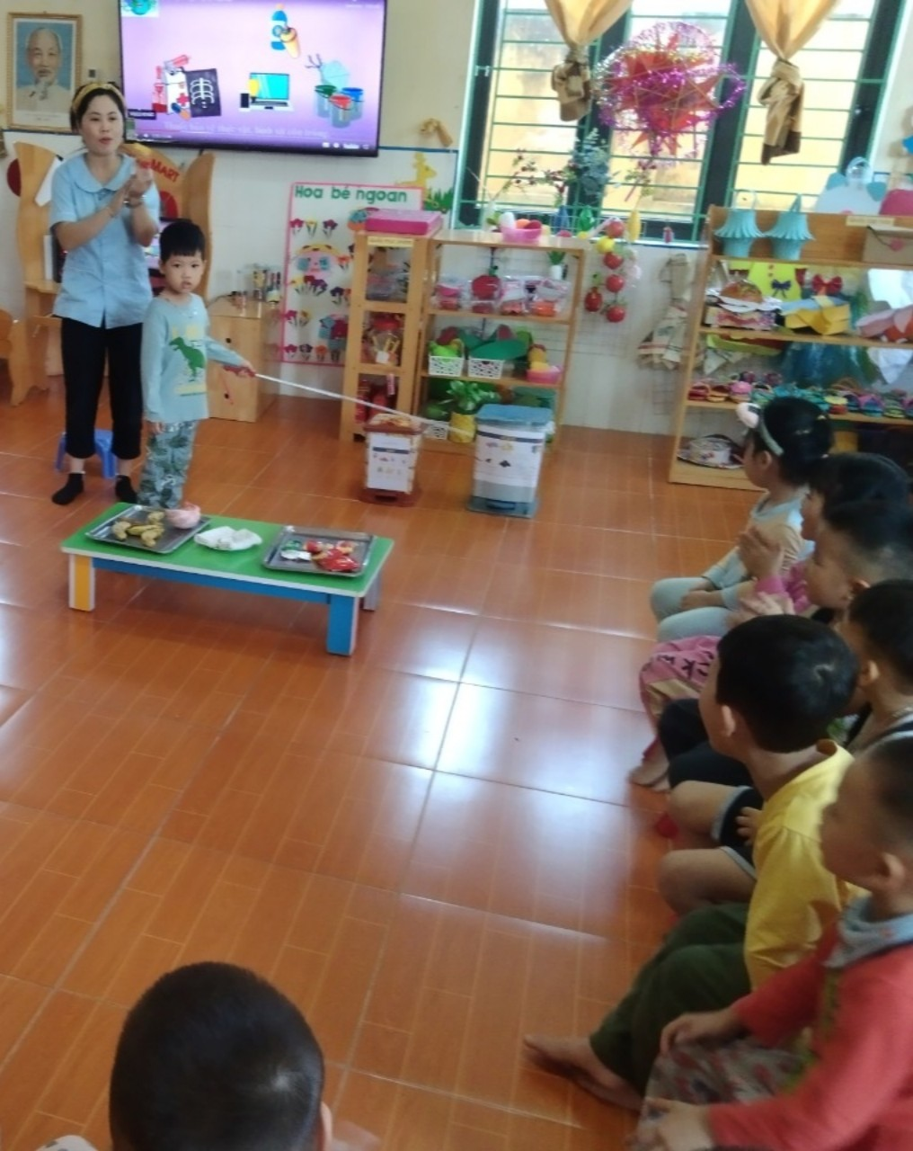
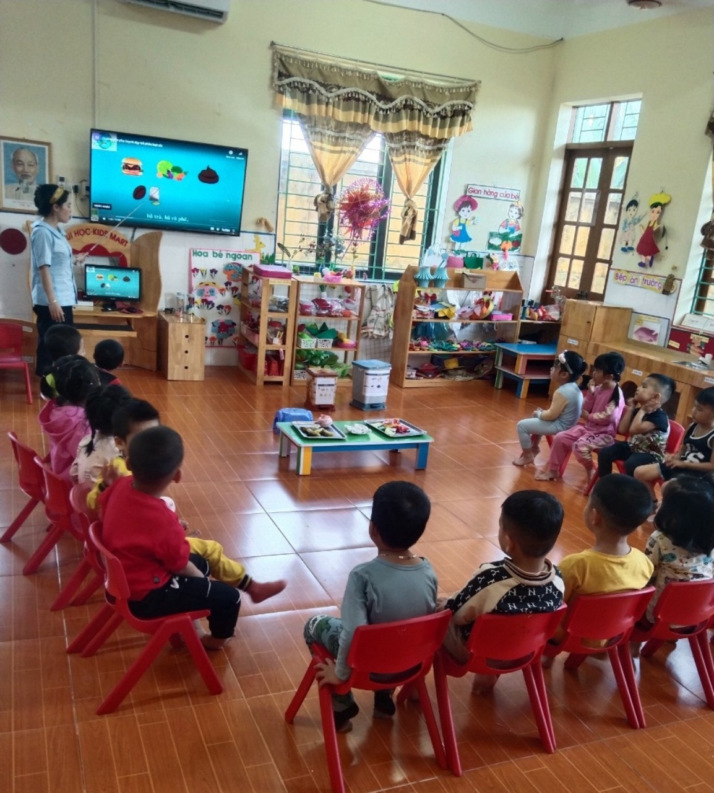
Hưởng ứng chiến dịch thực hiện làm cho thế giới sách hơn ngày 12/10/2022 cô và trò lớp 4 tuổi A đã học và chơi các trò chơi phân loại rác thải: Rác vô cơ và rác hữu cơ.
Các bé cùng cô quan sát lại rác vô cơ
Các bé cùng cô quan sát lại rác hữu cơ

Slide 3

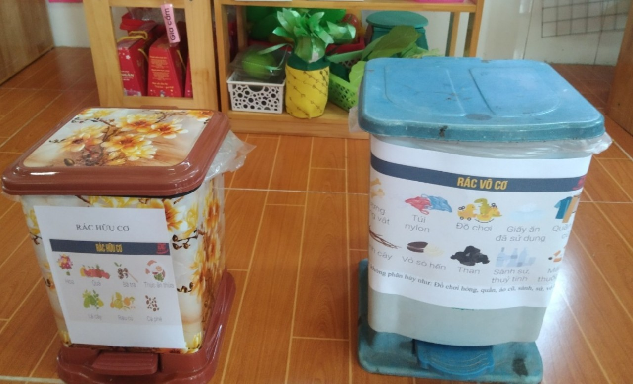
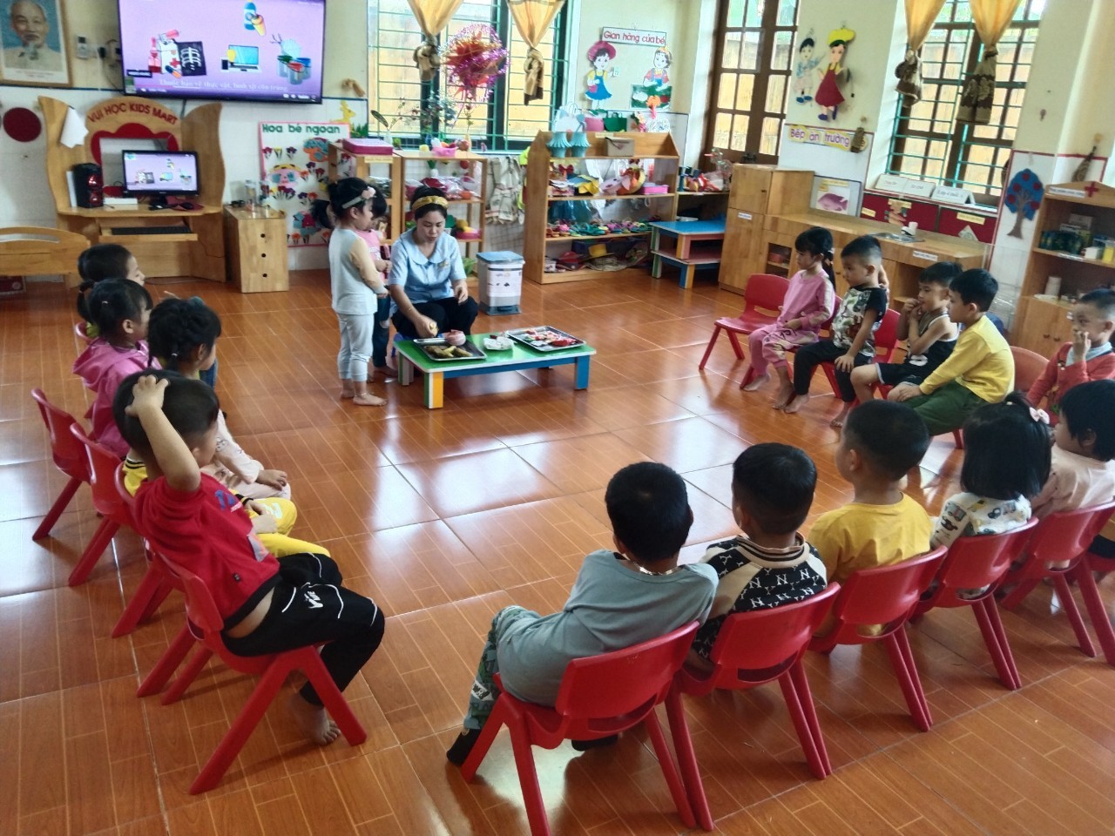
Bé chơi phân loại rác

Slide 4



